Slide 1

Word Katheter EInlage
02/2023
L. Ederhof
Assistenzärztin

Slide 2
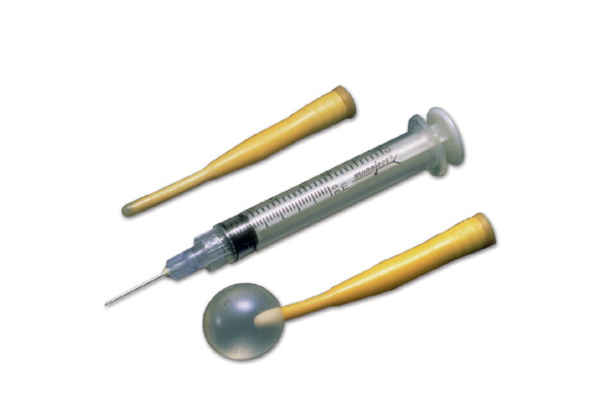
Prinzip
  Erzeugt epithelialisierte Fistel
  Alternative zur Marsupialisation bei Bartholinzyste/-abszess

Slide 3
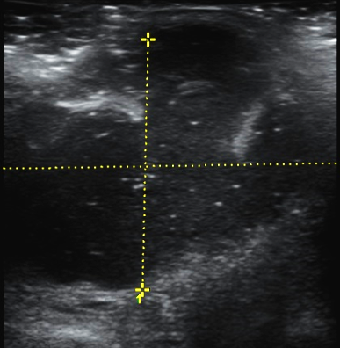
Indikation
<40 Jahren
Sonographisch bestätigte(r) einfache(r) Bartholinzyste/-abszess
Wunsch der Patientin, eine Narkose zu vermeiden

Slide 4
Vor- und Nachteile
Minimal-invasiv
Lokalanästhesie statt Vollnarkose
Genau so effektiv wie die Marsupialisation, ähnliche Rezidivrate
Niedrige Komplikationsrate
Kosteneffizient
Ballon kann dislozieren
Kann Schmerzen verursachen
Bei komplexer Zyste ggf. operatives Vorgehen trotzdem notwendig

Slide 5
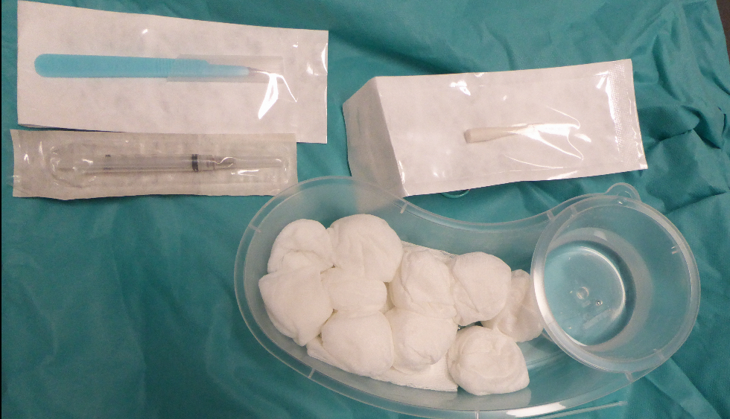
Vorbereitung
  Urodynamik Set
  Word Katheter Set aus Silikon
    Enthält Word Katheter, Skalpel und leere Spritze
  Rundtupfer und Octenisept
  Lidocain 1 % Ampulle 5 ml mit Nadeln und Spritze, ggf. Spray zur Lokalanästhesie
  Aquadest
  Sterile Handschuhe
  ggf. Abstrich
  ggf. kleine Klemme

Slide 6
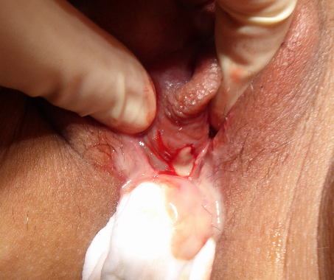
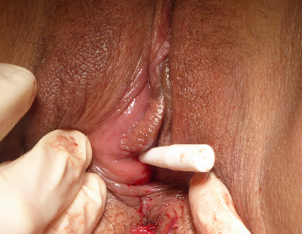
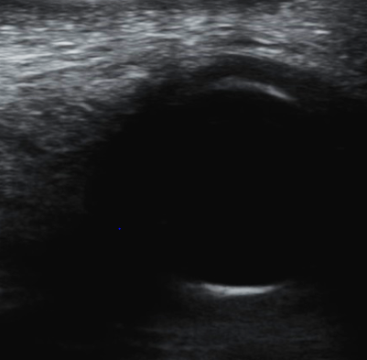
Vorgehen
  Desinfektion
  Lokalanästhesie
  Vertikale Inzision ca. 5mm, nahe Hymenalsaum
  Septen stumpf trennen, z.B. mit kleiner Klemme
  Word Katheter tief in die Abzesshöhle plazieren
  Ballon mit 3 ml Aquadest füllen
  Loses Ende des Katheters in die Vagina plazieren

Slide 7
Follow Up
Patientinnen sollen den Katheter 2x täglich mit Wasser abspülen, Binden benutzen
Analgesie: Irfen/Dafalgan
GV und Tamponbenutzung theoretisch möglich
Entfernung nach 4-6 Wochen

Slide 8

Danke

